Slide 1
Denumirea proiectului:
“CONSTRUIM COMUNITĂȚI ȘI OAMENI PRIN DIALOG STRUCTURAT ȘI PARTICIPARE PUBLICĂ”
PROIECT COFINANȚAT DIN FONDUL SOCIAL EUROPEAN PRIN PROGRAMUL OPERAȚIONAL CAPACITATE ADMINISTRATIVĂ 2014-2020
Cod SIPOCA 995/ Cod MySMIS 151210
Beneficiar: Asociația Simț Civic
Partener: Asociația de Tineret Onix
Partener de Dezvoltare Locală: UAT Comuna Valea Râmnicului
Durata de implementare - 14 luni: 11.07.2022 - 10.09.2023

Slide 2
Denumirea proiectului:
“CONSTRUIM COMUNITĂȚI ȘI OAMENI PRIN DIALOG STRUCTURAT ȘI PARTICIPARE PUBLICĂ”
Valoarea totală a proiectului: 416,969.99 lei.
Valoarea totală eligibilă a proiectului: 416,969.99 lei.
Valoarea totală eligibilă nerambursabilă: 408,630.59 lei, din care:
Valoarea totală nerambursabilă din fonduri FSE: 347,336.00 lei
Valoarea totala nerambursabilă din bugetul national: 61,294.59 lei
Valoarea totală a contribuției proprii: 8,339.40 lei.

Slide 3
Denumirea proiectului:
“CONSTRUIM COMUNITĂȚI ȘI OAMENI PRIN DIALOG STRUCTURAT ȘI PARTICIPARE PUBLICĂ”
OBIECTIVUL GENERAL:
Dezvoltarea şi implementarea de parteneriate şi mecanisme de cooperare între autorităţile publice, ONG-uri şi societatea civilă pentru elaborarea de instrumente de monitorizare şi evaluare a dialogului social structurat privind accesul tinerilor în poziţii de conducere în plan local, precum şi dezvoltarea capacităţilor membrilor ONG-urilor şi ai reprezentanţilor comunităţii locale prin instruiri şi participări la reţele tematice.

Slide 4
Denumirea proiectului:
“CONSTRUIM COMUNITĂȚI ȘI OAMENI PRIN DIALOG STRUCTURAT ȘI PARTICIPARE PUBLICĂ”
OBIECTIVELE SPECIFICE:
Obiectivul Specific 1: Dezvoltarea şi implementarea a 3 parteneriate locale APL - ONG - societatea civilă pentru facilitarea accesului tinerilor la poziţii de conducere şi participarea la actul administrativ la nivel local;
    4 Parteneriate încheiate în cadrul proiectului între Asociația Simț Civic, Asociatția ONIX și UAT Podgoria, Puiești, Grebănu și Siriu, jud. Buzău
Obiectivul Specific 2: Instruirea şi certificarea a 60 de membri ai grupului ţintă din ONG-uri, APL şi partenerilor sociali în vederea întăriririi competenţelor pentru dezvoltare locală;
    Instruirea a 60 de membri GT (57 membri ONG si parteneri Sociali si 3 membri UAT)

Slide 5
Denumirea proiectului:
“CONSTRUIM COMUNITĂȚI ȘI OAMENI PRIN DIALOG STRUCTURAT ȘI PARTICIPARE PUBLICĂ”
OBIECTIVELE SPECIFICE:
Obiectivul Specific 3:Organizarea şi desfăşurarea a 6 dezbateri publice pe teme de egalitate de şanse, nediscriminare şi dezvoltare durabilă.
    4 Dezbateri pe teme de nediscriminare și egalitate de șanse, ORGANIZATE:
Dezbaterea nr. 1, intitulata „CONȘTIENTIZEAZĂ DISCRIMINAREA! Definiții. Forme ale discriminării. Legislație împotriva discriminării” a avut loc in perioada 09-10 martie 2023, la Cafeneaua Art Café,Strada Stefan cel Mare, nr.64, Ramnicu Sarat, jud. Buzau. La dezbatere au participat 32 de persoane.
Dezbaterea nr. 2, intitulata „ Discriminare sau nu? Analiza unor cazuri concrete si metode de abordare” a avut loc in perioada 11-12 martie 2023, la Cafeneaua Art Café,Strada Stefan cel Mare, nr.64, Ramnicu Sarat, jud. Buzau. La dezbatere au participat 33 de persoane
Dezbaterea nr. 3, intitulata „ TRATAMENT EGAL ÎNSEAMNĂ ȘI TRATAMENT „LA FEL?” a avut loc in perioada 16-17 martie 2023, la Cafeneaua Art Café,Strada Stefan cel Mare, nr.64, Ramnicu Sarat, jud. Buzau. La dezbatere au participat 30 de persoane
Dezbaterea nr. 4, intitulata „ FEMEI ȘI BĂRBAȚI. SUNTEM EGALI LA MUNCĂ?” a avut loc in perioada 18-19 martie 2023, la Cafeneaua Art Café,Strada Stefan cel Mare, nr.64, Ramnicu Sarat, jud. Buzau. La dezbatere au participat 28 de persoane

Slide 6
Denumirea proiectului:
“CONSTRUIM COMUNITĂȚI ȘI OAMENI PRIN DIALOG STRUCTURAT ȘI PARTICIPARE PUBLICĂ”
OBIECTIVELE SPECIFICE:
Obiectivul Specific 3:Organizarea şi desfăşurarea a 6 dezbateri publice pe teme de egalitate de şanse, nediscriminare şi dezvoltare durabilă.
    2 Dezbateri pe teme de dezvoltare umană durabilă, ORGANIZATE:
Dezbaterea nr. 5, intitulata „ DEZVOLTARE UMANĂ DURABILĂ PRIN EDUCAȚIA GENERAȚIILOR DE TINERI” a avut loc in perioada 13-14 mai 2023, la Cafeneaua Art Café,Strada Stefan cel Mare, nr.64, Ramnicu Sarat, jud. Buzau. La dezbatere au participat 25 de persoane.
Dezbaterea nr. 6, intitulata „ DEZVOLTAREA UMANĂ DURABILĂ ȘI IMPORTANȚA POLITICILOR PUBLICE DE TINERET ÎN COMUNITĂȚILE LOCALE URBANE ȘI RURALE” a avut loc in perioada 03-04 mai 2023, la Cafeneaua Art Café,Strada Stefan cel Mare, nr.64, Ramnicu Sarat, jud. Buzau. La dezbatere au participat 24 de persoane

Slide 7
Denumirea proiectului:
“CONSTRUIM COMUNITĂȚI ȘI OAMENI PRIN DIALOG STRUCTURAT ȘI PARTICIPARE PUBLICĂ”
REZULTATE PREVIZIONATE :
Rezultat proiect 1: 3 parteneriate APL – ONG - societate civilă dezvoltate 4 Parteneriate încheiate în cadrul proiectului între Asociația Simț Civic, Asociatția ONIX și UAT-urile: Podgoria, Puiești, Grebănu și Siriu, jud. Buzău
Rezultat proiect 2: Realizarea unui plan local de acţiune pentru accesul tinerilor la poziţii de conducere şi participarea la actul administrativ la nivel local plan local de acţiune pentru accesul tinerilor la poziţii de conducere şi participarea la actul administrativ la nivel local REALIZAT

Slide 8
Denumirea proiectului:
“CONSTRUIM COMUNITĂȚI ȘI OAMENI PRIN DIALOG STRUCTURAT ȘI PARTICIPARE PUBLICĂ”
REZULTATE PREVIZIONATE :
Rezultat proiect 3: Selecţia, instruirea şi certificarea a 60 membri ai grupului ţintă 60 membri ai grupului ţintă SELECTAȚI, INSTRUIȚI ȘI CERTIFICAȚI

Slide 9
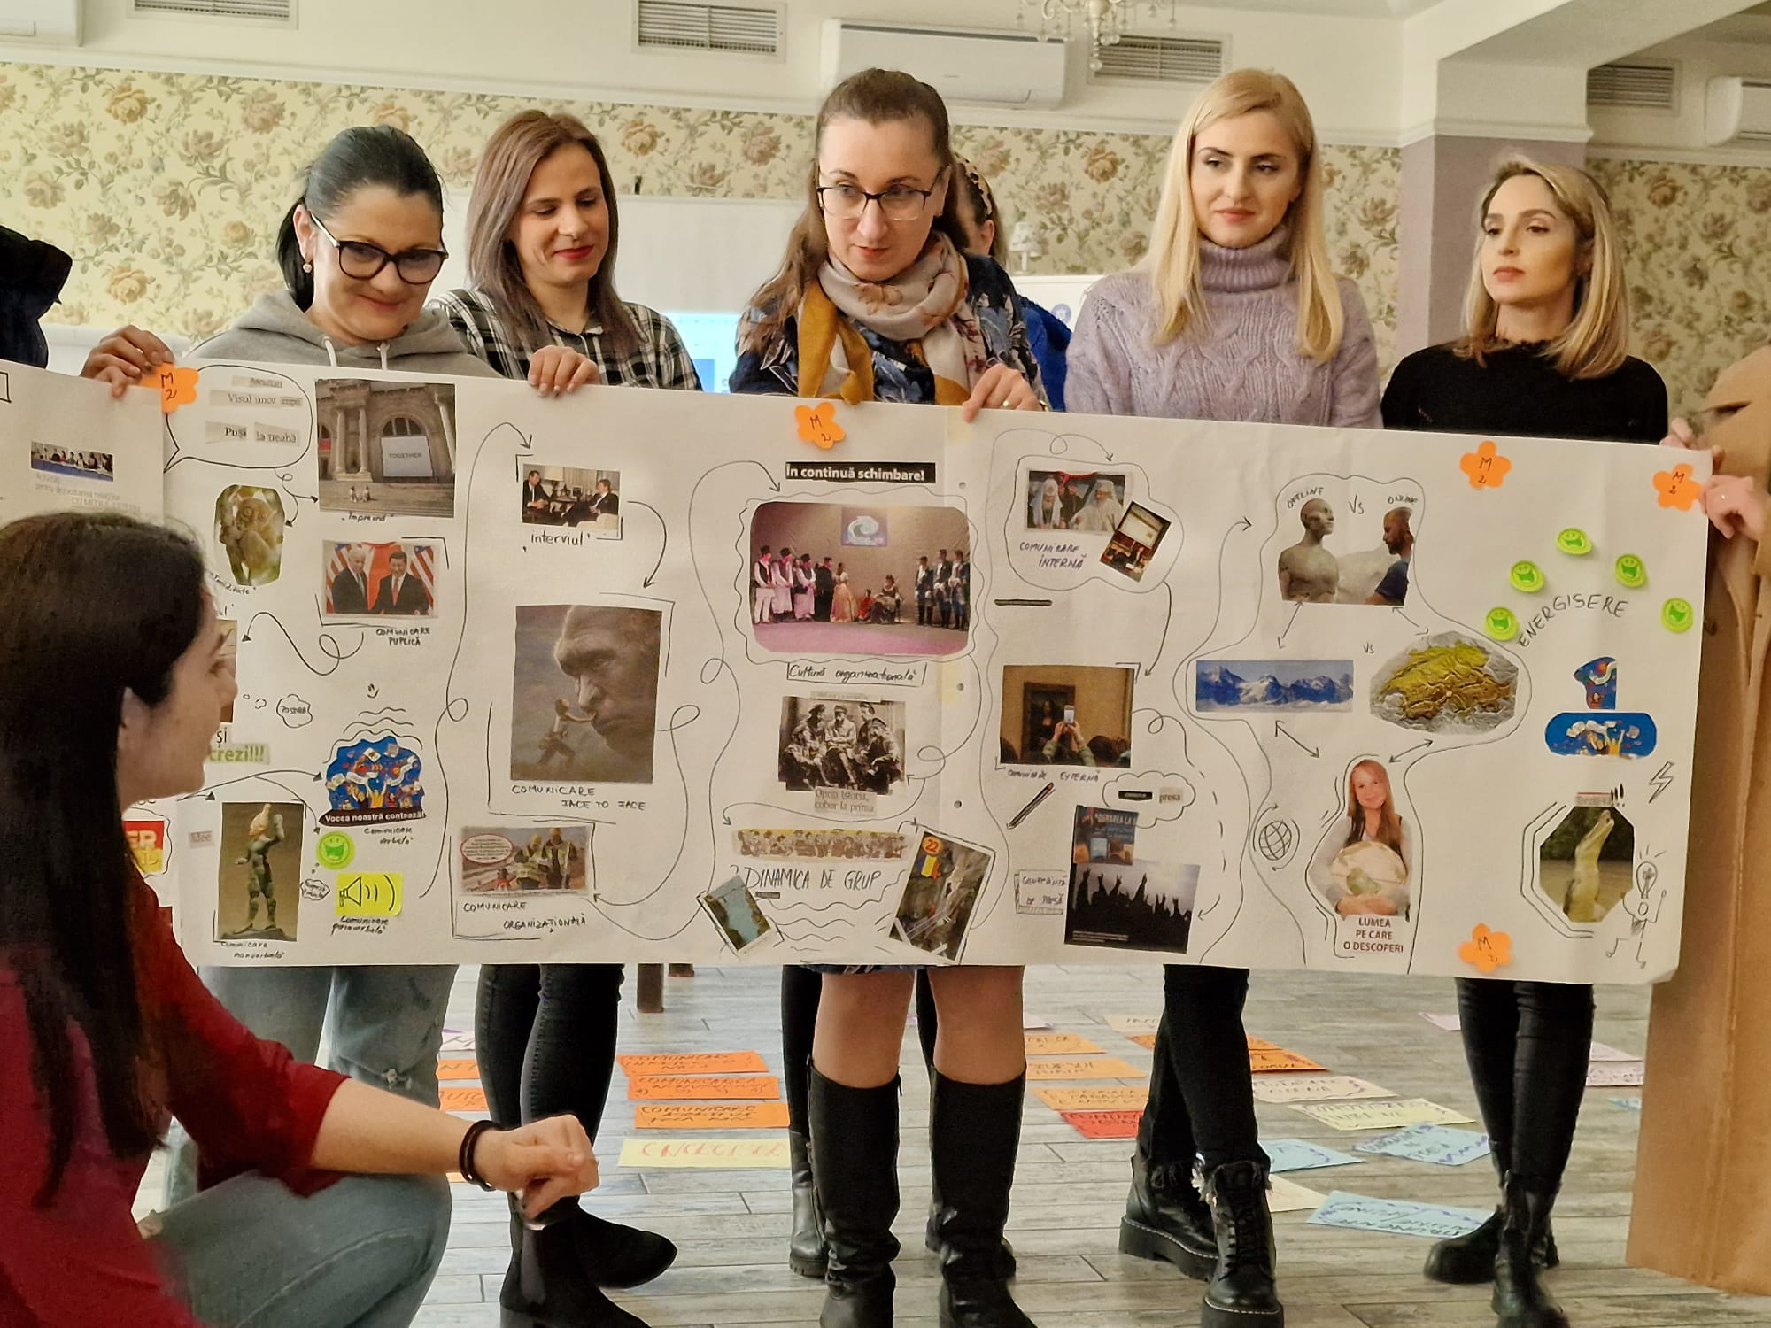
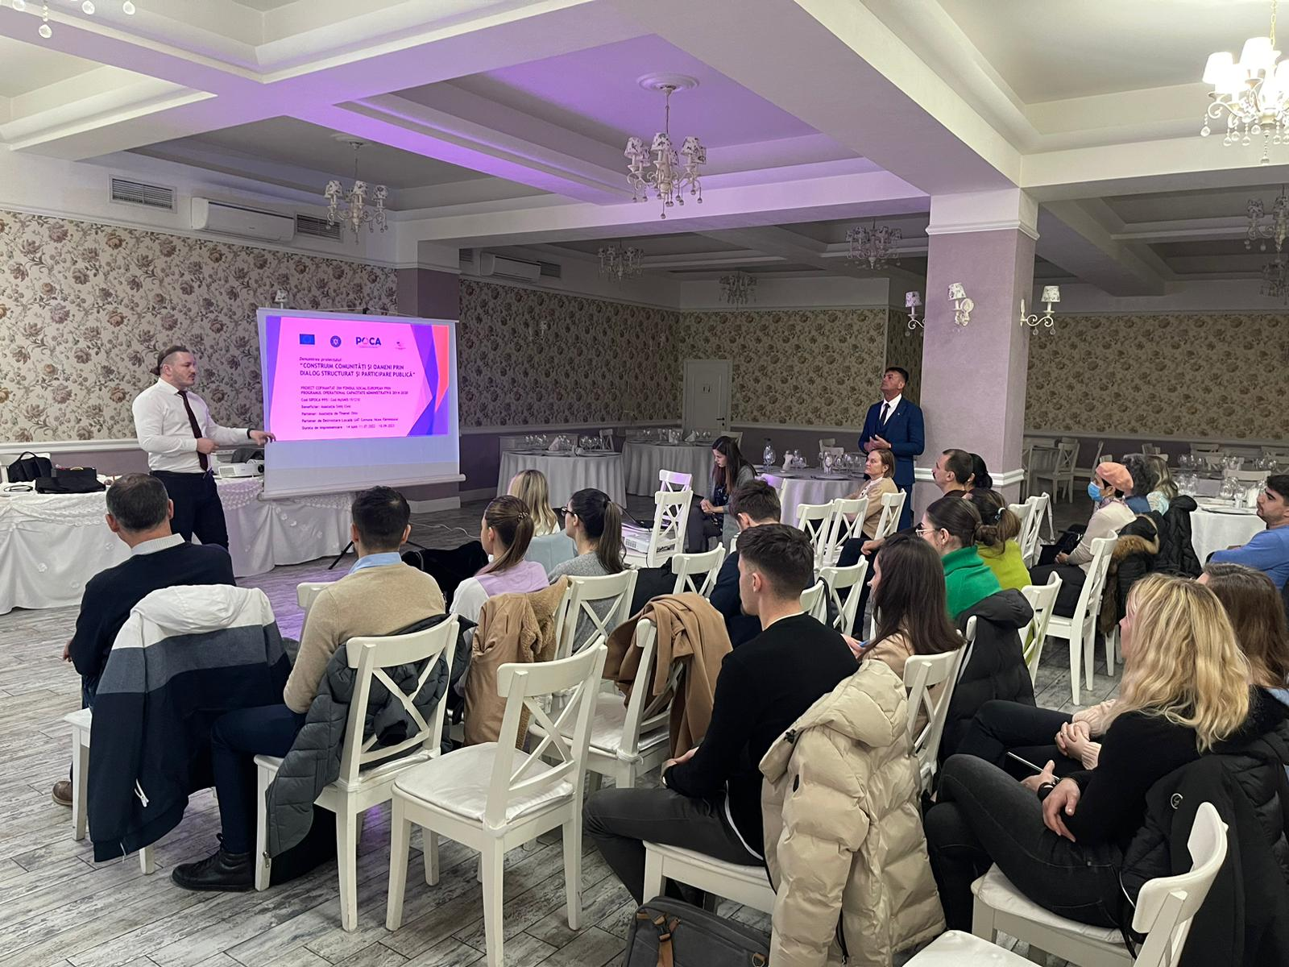
Denumirea proiectului:
“CONSTRUIM COMUNITĂȚI ȘI OAMENI PRIN DIALOG STRUCTURAT ȘI PARTICIPARE PUBLICĂ”

Slide 10
Denumirea proiectului:
“CONSTRUIM COMUNITĂȚI ȘI OAMENI PRIN DIALOG STRUCTURAT ȘI PARTICIPARE PUBLICĂ”
REZULTATE PREVIZIONATE :
Rezultat proiect 4: 6 dezbateri publice pe teme de egalitate de şanse, nediscriminare şi dezvoltare umană durabilă 6 dezbateri publice pe teme de egalitate de şanse, nediscriminare şi dezvoltare umană durabilă

Slide 11
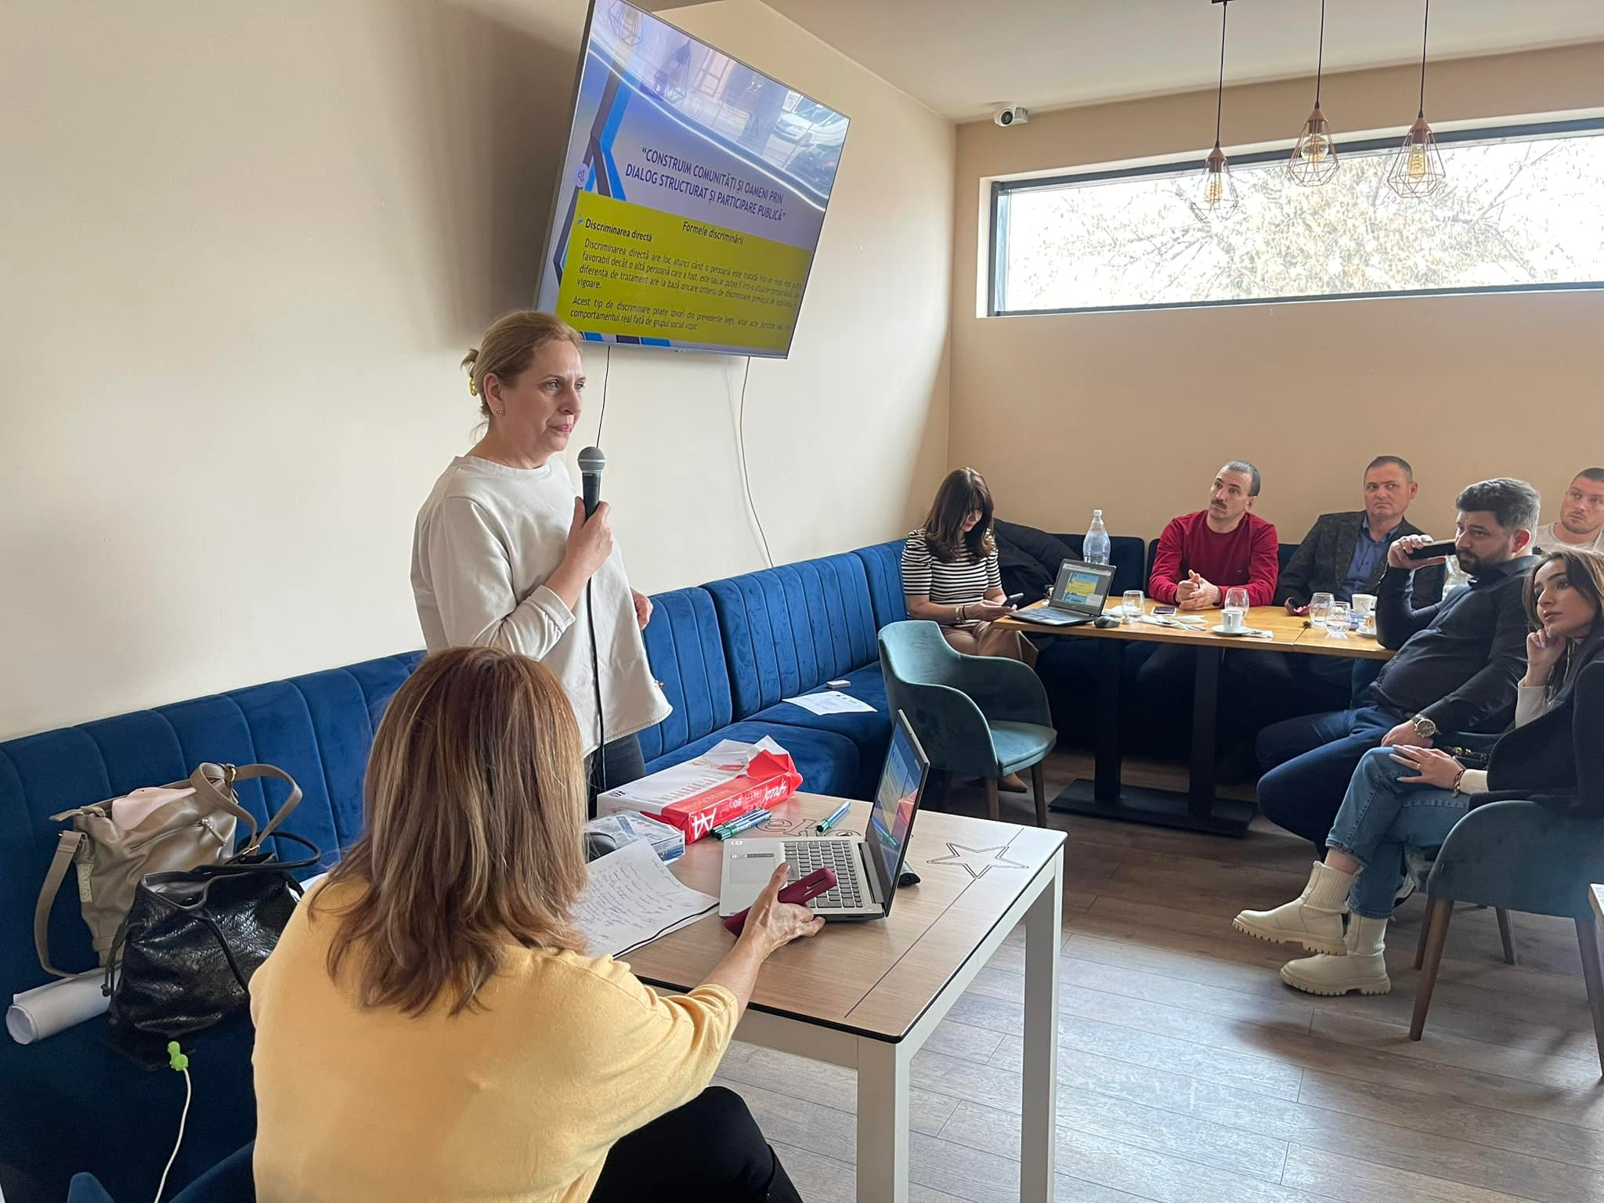
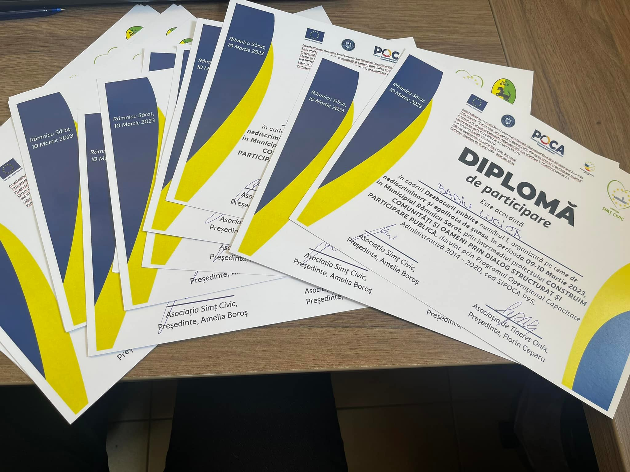
Denumirea proiectului:
“CONSTRUIM COMUNITĂȚI ȘI OAMENI PRIN DIALOG STRUCTURAT ȘI PARTICIPARE PUBLICĂ”

Slide 12
Denumirea proiectului:
“CONSTRUIM COMUNITĂȚI ȘI OAMENI PRIN DIALOG STRUCTURAT ȘI PARTICIPARE PUBLICĂ”
ACTIVITĂȚILE PROIECTULUI:
A.1. Dezvoltarea/implementarea de instrumente de monitorizare și evaluare a planurilor şi programelor locale ce vizează dialogul social structurat pentru accesul tinerilor în poziții de conducere în administrația locală:
  A.1.1. Dezvoltarea de instrumente de monitorizare și evaluare a dialogului social structurat privind accesul si participarea tinerilor în poziţii de conducere în administrația locală – În cadrul proiectului au fost aplicate 4 chestionare on-line
  A.1.2.Implementarea unui plan local de acțiune pentru accesul tinerilor la poziții de conducere si participarea la actul administrativ la nivel local – Plan local de acțiune realizat

Slide 13
Denumirea proiectului:
“CONSTRUIM COMUNITĂȚI ȘI OAMENI PRIN DIALOG STRUCTURAT ȘI PARTICIPARE PUBLICĂ”
ACTIVITĂȚILE PROIECTULUI:
A.2. Dezvoltarea capacităților membrilor ONG prin instruiri şi participări la reţele tematice pe teme de dialog social structurat:
  A.2.1.Instruirea şi certificarea grupului țintă – 60 de membri GT instruiți și certificați
  A.2.2.Rețele tematice pentru dezvoltarea de parteneriate în vederea creșterii nivelului de responsabilitate civica privind accesul si participarea tinerilor la poziții de conducere în administrația publică locală – rețele tematice formate în cadrul proiectului cu membri ONG Beneficiar, Partener și cele 5 UAT-uri partenere

Slide 14
Denumirea proiectului:
“CONSTRUIM COMUNITĂȚI ȘI OAMENI PRIN DIALOG STRUCTURAT ȘI PARTICIPARE PUBLICĂ”
ACTIVITĂȚILE PROIECTULUI:
A.3.Utilizarea dialogului social structurat pentru organizarea de dezbateri publice pe teme de egalitate de șanse, nediscriminare şi dezvoltare umană durabila:
  A.3.1.Dezbateri publice în cadrul parteneriatelor la nivel local pe teme de egalitate de șanse si nediscriminare – 4 Dezbateri publice pe teme de egalitate de șanse și nediscriminare realizate
  A.3.2.Dezbateri publice în cadrul parteneriatelor la nivel local pe teme de dezvoltare umană durabilă – 2 Dezbateri publice pe teme de dezvoltare umană durabilă realizate

Slide 15
Denumirea proiectului:
“CONSTRUIM COMUNITĂȚI ȘI OAMENI PRIN DIALOG STRUCTURAT ȘI PARTICIPARE PUBLICĂ”
ACTIVITĂȚILE PROIECTULUI:
A.4.Management de proiect :
  A.4.1.Management - cheltuieli directe – activitate transversală pe toată durata implementării proiectului, realizată
  A.4.2.Management - cheltuieli indirecte - activitate transversală pe toată durata implementării proiectului, realizată

Slide 16
Denumirea proiectului:
“CONSTRUIM COMUNITĂȚI ȘI OAMENI PRIN DIALOG STRUCTURAT ȘI PARTICIPARE PUBLICĂ”
ACTIVITĂȚILE PROIECTULUI:
A.5. Informare si publicitate:
  A.5.1.Informare și publicitate - activitate transversală realizată:
  Eveniment lansare proiect, Eveniment finalizare proiect, Anunț pe toată perioada proiectului in ziarul ”Jurnalul Național”, toate activitățile proiectului au fost efectuate cu respectarea Manualului de Identitate Vizuală.

Slide 17
Denumirea proiectului:
“CONSTRUIM COMUNITĂȚI ȘI OAMENI PRIN DIALOG STRUCTURAT ȘI PARTICIPARE PUBLICĂ”
INDICATORII PROIECTULUI:
Indicatori prestabiliţi de realizare:
  5S61 - Personal din cadrul ONG-urilor şi partenerilor sociali participanţi la activităţi de formare: 57 persoane – 57 persoane din cadrul ONG-urilor si partenerilor sociali, participanti la activitățile de formare
  5S60 - Parteneriate intre ONG-uri/parteneri sociali si autoritati locale sprijinite în vederea susţinerii şi promovării dezvoltării la nivel local: 3 parteneriate – 4 parteneriate intre ONG si UAT, semnate în cadrul implemnentării proiectului, in vederea susținerii și promovării dezvoltării la nivel local

Slide 18
Denumirea proiectului:
“CONSTRUIM COMUNITĂȚI ȘI OAMENI PRIN DIALOG STRUCTURAT ȘI PARTICIPARE PUBLICĂ”
INDICATORII PROIECTULUI:
Indicatori prestabiliţi de rezultat:
  5S22 - Participanţi din cadrul ONGurilor şi partenerilor sociali care au fost certificaţi la încetarea calităţii de participant la formare: 57 persoane - 57 persoane din cadrul ONG-urilor si partenerilor sociali, certificati, la încetarea calității de participanti la formare
  5S21 - Parteneriate între ONGuri/parteneri sociali şi autorităţi locale care sunt funcţionale la 6 luni după finalizarea proiectelor: 3 parteneriate –4 parteneriate semnate în cadrul implemnentării proiectului, funcționale la 6 luni de la finalizarea proiectului, conform acordurilor de parteneriat semnate.

Slide 19
Denumirea proiectului:
“CONSTRUIM COMUNITĂȚI ȘI OAMENI PRIN DIALOG STRUCTURAT ȘI PARTICIPARE PUBLICĂ”
Vă mulțumim pentru colaborare și participare!
Echipa de implementare proiect:
Amelia Boroș - manager proiect
Florin ceparu – expert implementare parteneriate
Eugenia brătulescu/sonia negoescu – expert parteneriate
Sonia negoescu – expert organizare dezbateri
Mihaela stan – coordonator formare grup țintă
Veronica enache – expert selecție și animare grup țintă/expert rețele tematice

